Slide 1
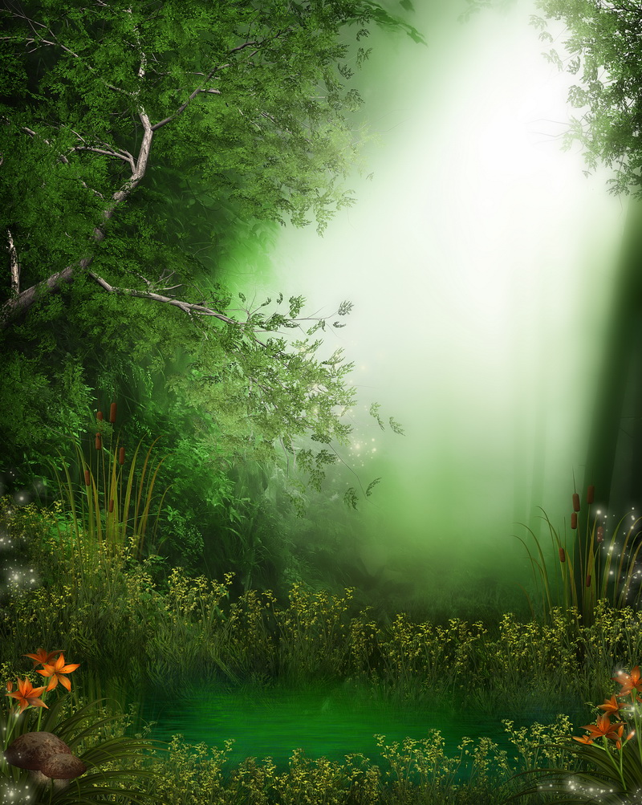
Путешествие
по заповеднику
«Малая Сосьва»

Slide 2
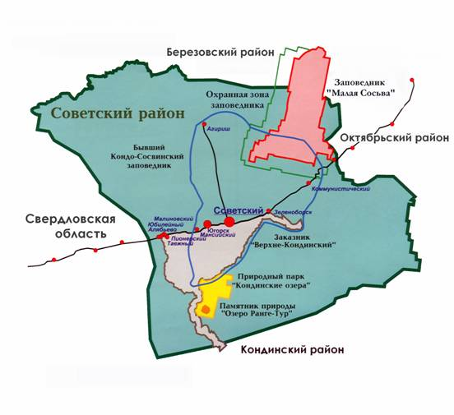
Заповедник – это особое место, где растения и животные оберегаются и охраняются. Заповедники охраняются государством. В них звери, птицы, насекомые и рыбы, травы и могучие деревья живут рядом и спокойно растут.
Вот так он выглядит на карте.

Slide 3




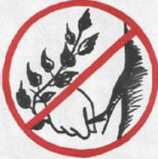
Никто в заповедниках:
Не охотится на животных и птиц
Не ловит рыбу
Не ловит бабочек
Не рвет цветы
Не ломает деревья

Slide 4
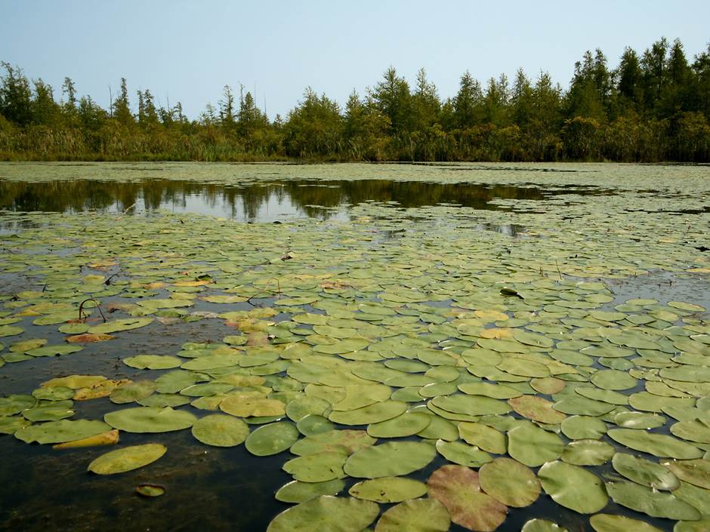
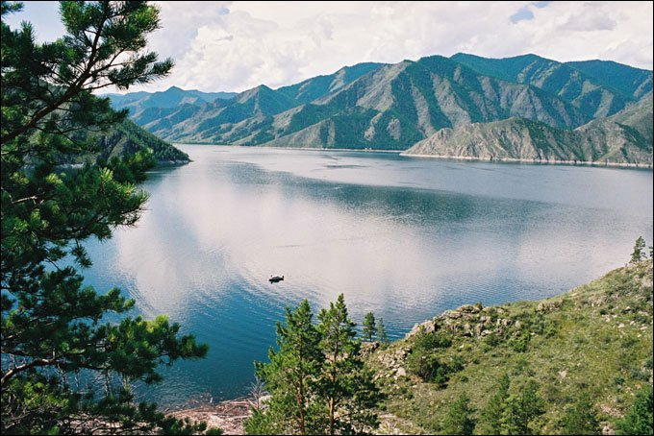
В заповедник люди приходят только на экскурсию, где знакомятся с красотой и богатством заповедных лет.
Малая Сосьва – один из заповедников нашего края. Назван он так, потому что расположен в долине реки Малая Сосьва. Создан этот заповедник 37 лет назад. На его территории много болот, мало озер и много лесов.

Slide 5
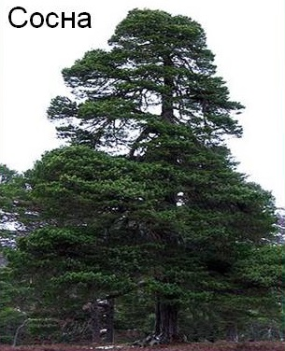
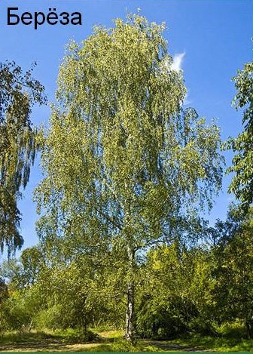
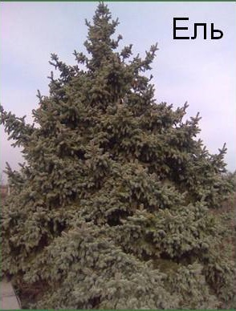
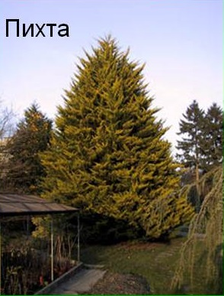
Растения заповедника:

Slide 6
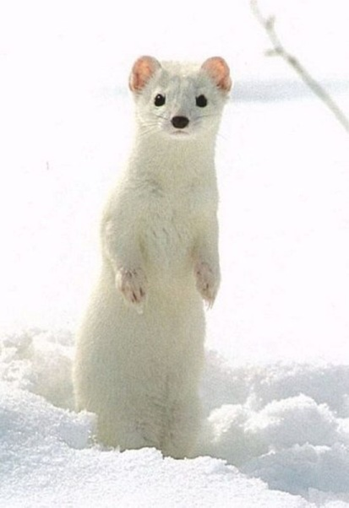

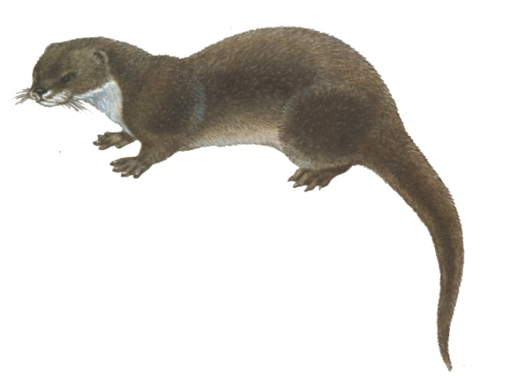

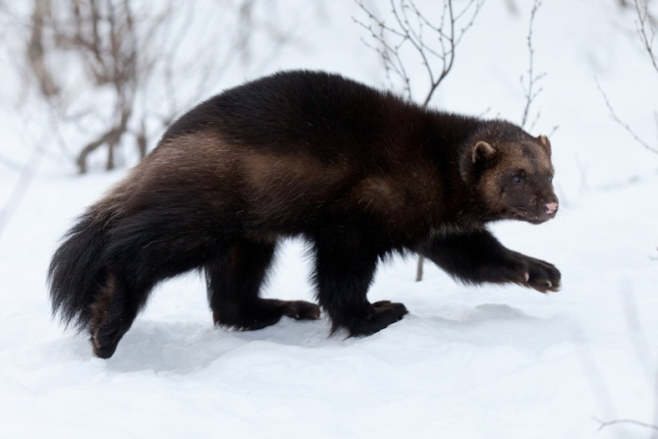
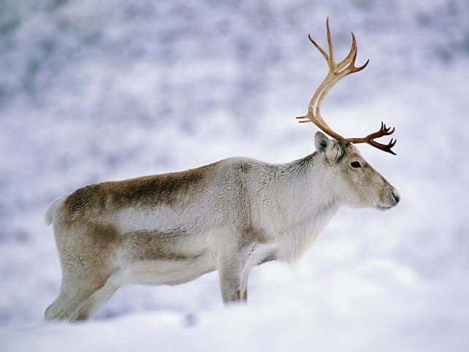
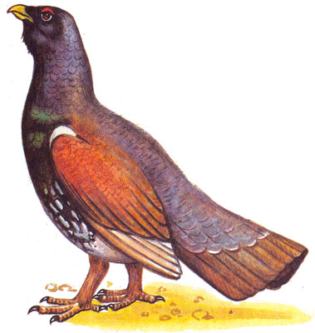
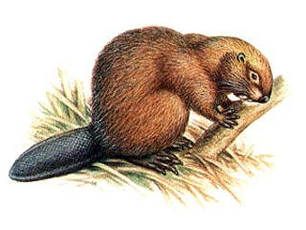
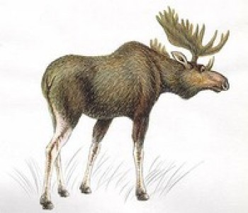
Животные заповедника:
Бурый медведь
Горностай
Выдра
Северный олень
Глухарь
Росомаха
Лось
Речной бобр

